Slide 1
PERTEMUAN 1
1. Menjelaskan konsep dasar PTK.
2. Menjelaskan bidang PTK
3. Membuat topik PTK.

Slide 2
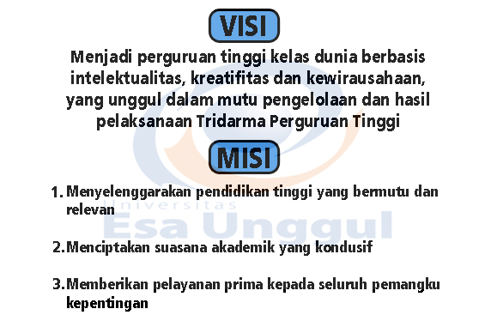
VISI DAN MISI UNIVERSITAS ESA UNGGUL

Slide 3
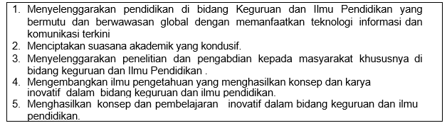
VISI FKIP
MISI FKIP

Slide 4
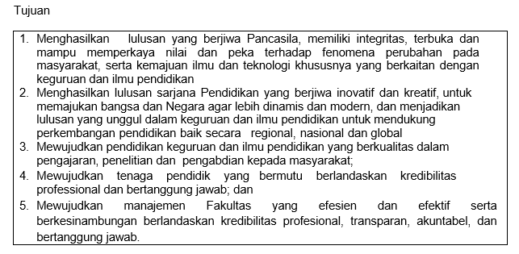
TUJUAN FKIP

Slide 5
1. Konsep Dasar PTK.
Penelitian tindakan (action research) termasuk dalam ruang lingkup penelitian terapan (applied research) yang menggabungkan antara pengetahuan, penelitian dan tindakan.
Action research mempunyai kesamaan dengan penelitian: participatory research, collaborative inquiry, emancipatory research, action learning, dan contextual action research.

Slide 6
2. Bidang PTK
Penyelenggaraan pendidikan di lembaga pendidikan formal dilaksanakan oleh tenaga pendidik (guru) dan tenaga kependidikan (kepala sekolah dan pengawas).
Dalam konteks pekerjaan tersebut, guru menerapkan action research pada kegiatan belajar mengajar di kelas sedangkan kepala sekolah menerapkan action research untuk memperbaiki manajemen sekolah.
Action research yang dilakukan oleh guru dinamakan penelitian tindakan kelas (classroom action research) sedangkan action research yang dilakukan kepala sekolah dinamakan penelitian tindakan sekolah (school action research).

Slide 7
lanjutan
Menurut O'Brien PTK dilakukan ketika sekelompok orang (siswa) diidentifikasi permasalahannya, kemudian peneliti (guru) menetapkan suatu tindakan untuk mengatasinya.
Selama tindakan berlangsung, peneliti melakukan pengamatan perubahan perilaku siswa dan faktor-faktor yang menyebabkan tindakan yang dilakukan tersebut sukses atau gagal.
Apabila peneliti merasa tindakan yang dilakukan hasilnya kurang memuaskan maka akan dicoba kembali tindakan kedua dan seterusnya

Slide 8
3. Tema/Topik PTK
Tema penelitian diangkat dari permasalahan yang dihadapi guru dan siswa dalam kegiatan belajar mengajar sehari-hari
Berdasarkan masalah yang ditemukan tersebut, dilakukan diagnosis faktor-faktor yang menjadi penyebabnya dan dirancang alternatif tindakan untuk mengatasi permasalahan.
Sambil melaksanakan pekerjaan rutinnya tersebut, peneliti mengamati perilaku subjek yang akan diberi tindakan supaya mendapat data empirik untuk menyusun latar belakang masalah penelitian.

Slide 9
Lanjutan
Penelitian tindakan kelas bertujuan untuk memecahkan masalah nyata yang terjadi di kelas/sekolah dan kelas/sekolah tersebut masih menjadi wewenang guru bidang studi/kepala sekolah yang mengadakan penelitian.
Secara lebih rinci, penelitian tindakan bertujuan untuk:
meningkatkan mutu isi, proses dan hasil pembelajaran di kelas/manajemen sekolah;
meningkatkan kemampuan dan sikap profesional guru/kepala sekolah;
menumbuhkan budaya akademik sehingga tercipta sikap proaktif dalam perbaikan mutu pembelajaran/sekolah.

Slide 10
TUGAS 1. Berdasarkan masalah yang ditemukan tersebut, dilakukan diagnosis faktor-faktor yang menjadi penyebabnya dan dirancang alternatif tindakan untuk mengatasi permasalahan! 2.Buat tema penelitian diangkat dari permasalahan yang dihadapi guru dan siswa dalam kegiatan belajar mengajar sehari-hari! .

Slide 11
SUMBER
Trianto,2011. Penelitian Tindakan Kelas.Jakarta:Prestasi Pustaka Publisher
Sanjaya,Wina. 2009. Penelitian Tindakan kelas. Jakarta : Kencana
Arikunto, Suharsimi.dkk. 2008. Penelitian Tindakan Kelas. Jakarta : Bumi Aksara
B. Uno, dkk. 2011. Menjadi Peneliti PTK yang Profesional. Jakarta : Bumi Aksara
Noffke S. E., Stevenson R. B., (1995). Educational Action Research. Newyork and London: Teachers College. Columbia University.
Hubbard R. S., Power. B. M., (1993). The Art of Classroom Inquiry: A Handbook For Teacher-Researchers. Porstmouth, New Hampshire: Heinemann.

